Slide 1
Szczęśliwego nowego roku!
DOMINIKA BIELAWA

Slide 2
ZDROWIA

Slide 3
RADOŚCI

Slide 4
MIŁOŚCI

Slide 5
SZCZĘŚCIA

Slide 6
SUKCESÓW

Slide 7
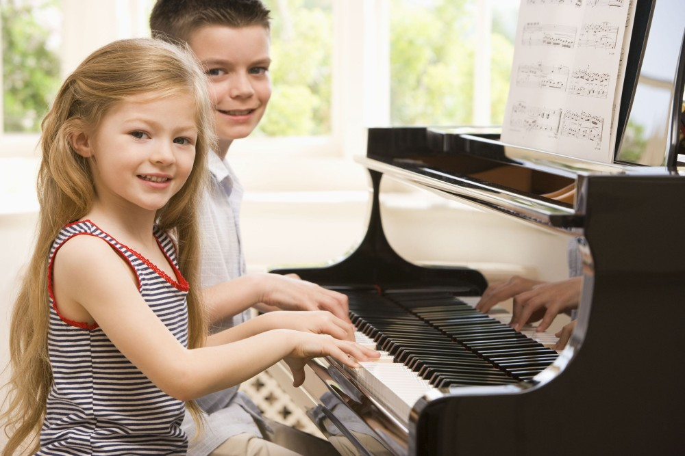
ROZWIJANIA TALENTÓW

Slide 8
WSPANIAŁYCH CHWIL

Slide 9
WSZYSTKIEGO NAJLEPSZEGO W NOWYM ROKU

